Slide 1
Цветовая символика Китая

Slide 2
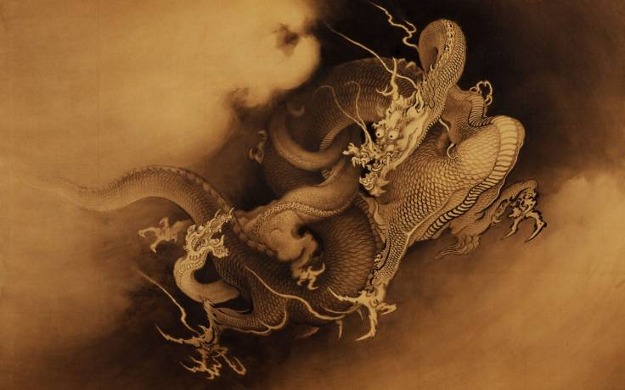
В Древнем Китае цвет рассматривался в качестве символа важнейших сил и стихий.

Slide 3
Цвет | Время года | Стихия, предмет | Сторона света | Планета | Животное символ
Зеленый или синий | Весна | Дерево | Восток | Юпитер | Дракон
Красный | Лето | Огонь | Юг | Марс | Феникс
Белый | Осень | Металл | Запад | Венера | Тигр
Черный | Зима | Вода | Север | Меркурий | Черепаха и змея
Желтый | Конец лета | Земля | Центр | Сатурн
«Книга перемен» («И цзин») содержит в себе систему цветовой символики, исходящую из принципов теории соответствий.

Slide 4
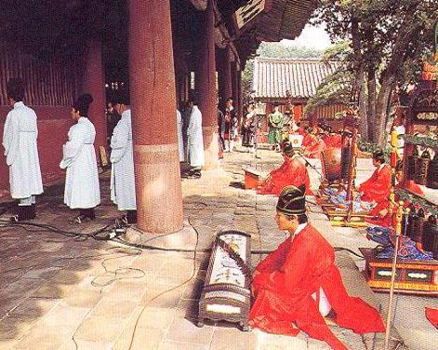
В Китае на цветовую символику наложило отпечаток конфуцианство.

Slide 5

По канону пурпурный цвет обозначает добродетель, зеленый — гуманность, красный — церемониал и порядок, желтый — веру, белый—истину, долг, самопожертвование, черный — мудрость и знание.

Slide 6
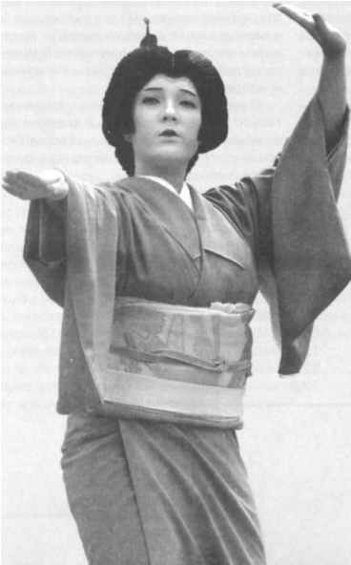
Особенно ярко отражена символика цвета в одежде.

Slide 7
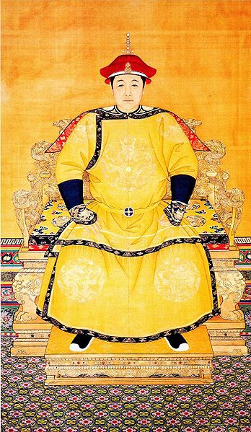
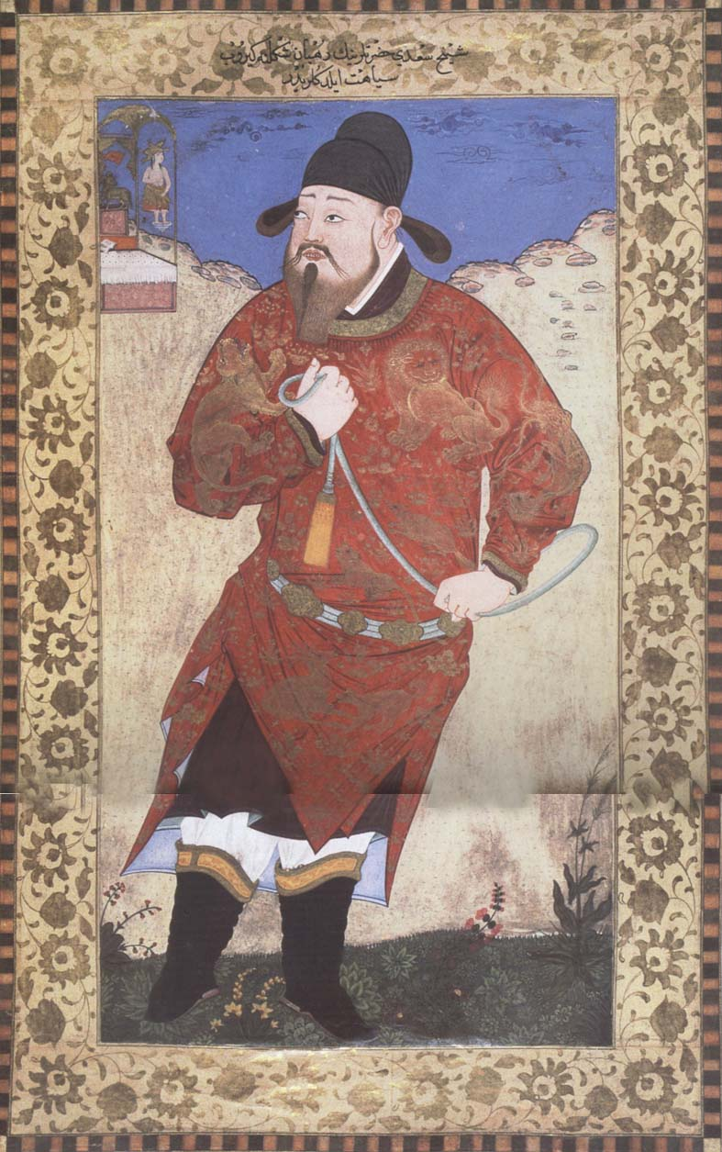
Одеяние желтого цвета носил император,
коричневого или белого — сановники

Slide 8
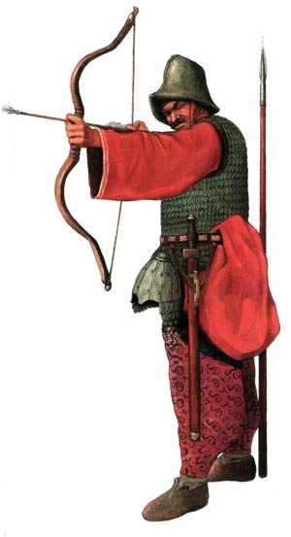
красного или синего — воины

Slide 9
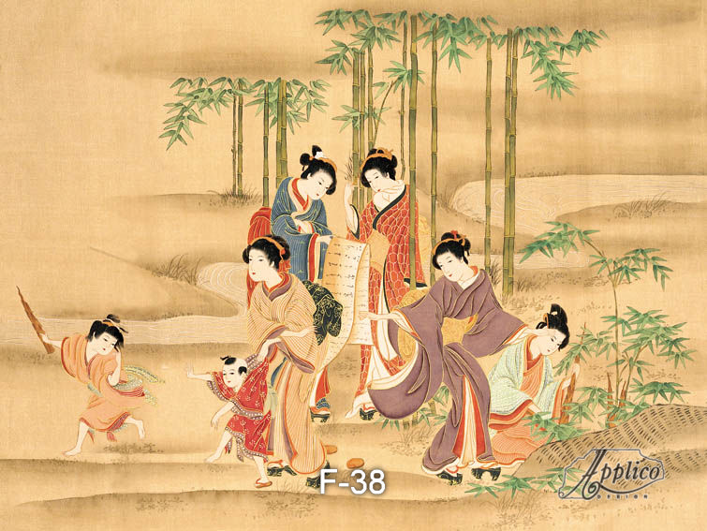
В Древнем Китае цвет соотносился со временем года и стороной света.

Slide 10
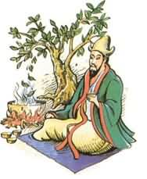
Одежду зеленых тонов надевали, когда встречали весну, церемония происходила на восточной стороне города

Slide 11
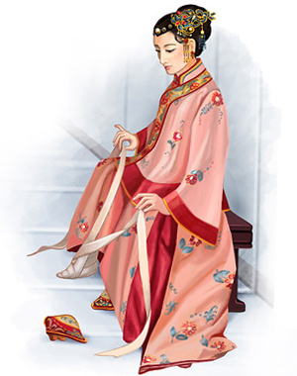
В красном — на южной стороне — приветствовали лето

Slide 12
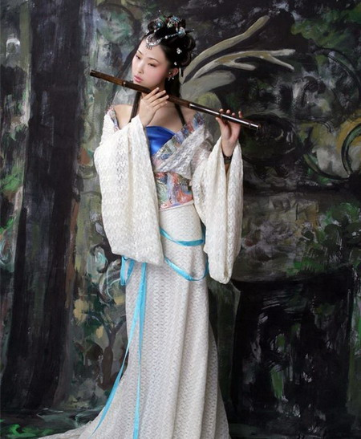
В желтом или белом на западной стороне встречали осень

Slide 13
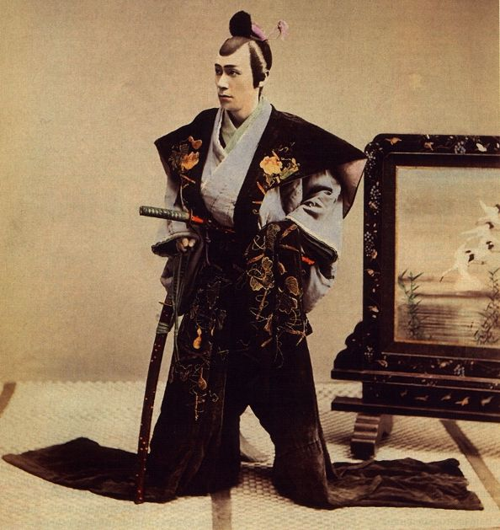
На празднике зимы, происходившем на северной стороне, господствовал в одежде черный цвет.

Slide 14
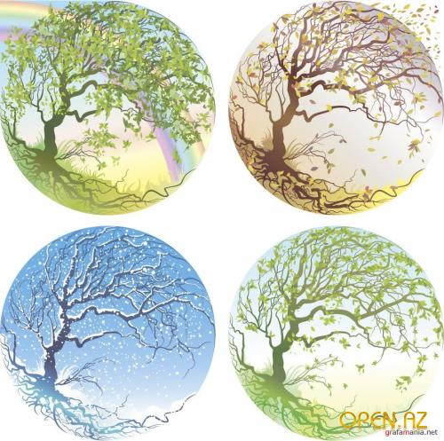
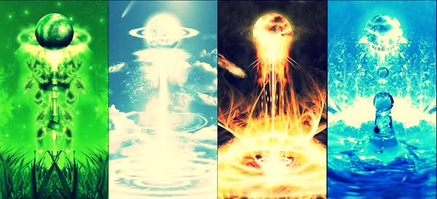
По китайской мифологии пять основных цветов (зеленый, красный, белый, желтый, черный) символизируют не только времена года и стороны света, но и пять первоэлементов (дерево, огонь, землю, металл, воду).

